Slide 1
EINFÜHRUNG
Modul 254
Geschäftsprozesse im eigenen Berufsumfeld beschreiben

Slide 2
INHALT
Begrüssung/Einstieg/Abmachung
Vorstellung/Assistent:In
Rahmenbedingungen
HANOK

Slide 3
VORSTELLUNG
Lernende (LE) – stellen sich gegenseitig vor
Assistent stellt mich (LP) vor
Fachreferent stellt sich selber vor

Slide 4
Herzlich willkommen zum Modul 254: Geschäftsprozesse!
In diesem Kurs werden wir uns intensiv mit den grundlegenden Abläufen und Strukturen beschäftigen, die in Unternehmen eine zentrale Rolle spielen. Geschäftsprozesse bilden das Rückgrat einer jeden Organisation und sind entscheidend für ihren reibungslosen Betrieb und ihren Erfolg – sowie der erfolgreichen DIGITALISIERUNG.

Slide 5
APPLIKATIONSENTWICKLER
Als Applikationsentwickler ist es von essentieller Bedeutung, ein fundiertes Verständnis für die Struktur und die Ziele eines Unternehmens zu entwickeln, um eine umfassende Analyse durchführen zu können.
Diese Analyse ermöglicht es, die individuellen Bedürfnisse und Anforderungen des Unternehmens zu identifizieren und darauf aufbauend die optimale Applikationsinfrastruktur anzubieten.

Slide 6

RAHMENBEDINGUNGEN
Hausaufgaben – selten bis nie
Arbeitsaufträge – oft bis immer (Pool für Wochenaufträge)
Besprechung jeweils in der Folgewoche (3-5 Lösungen)
Basis für „Rundungen“ der Semester-Note.
Notes:
Siehe One-Note

Slide 7
KOMPETENZ
Dokumentiert Geschäftsprozesse, führt eine Aufgabenanalyse durch und stellt Prozessabläufe grafisch dar – --> DIGITALISIERUNG
1 | Identifiziert und dokumentiert relevante Prozessinformationen (Bezeichnung, auslösendes Ereignis, Ergebnis, Auslöser, Empfänger) und stützt sich dabei auf die Beschreibung einer zuvor durchgeführten Erhebung ab.
2 | Zerlegt Geschäftsprozess in einer Aufgabenanalyse in Prozessschritte und stellt den Prozessablauf unter Berücksichtigung von anerkannten und üblichen Beschreibungsstandards grafisch dar.
3 | Präzisiert den Prozessablauf mit Zusatzinformationen wie benötigten Hilfsmitteln, ausführenden Stellen sowie der Beschreibung des zu erzeugenden Outputs (Ergebnis).
4 | Teilt Geschäftsprozesse in technische und organisatorische Prozesse auf (Systemdesign).
Notes:
4 Schüler lesen die HZ vor

Slide 8
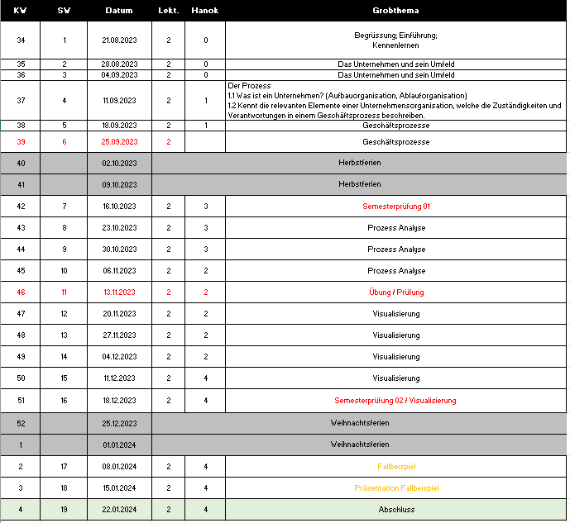
Ablaufplanung

Slide 9
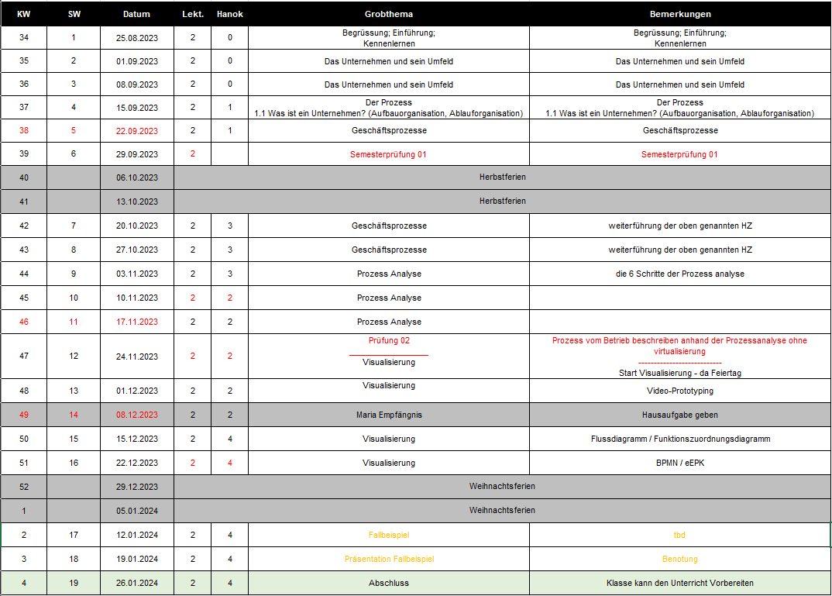
Ablaufplanung

Slide 10
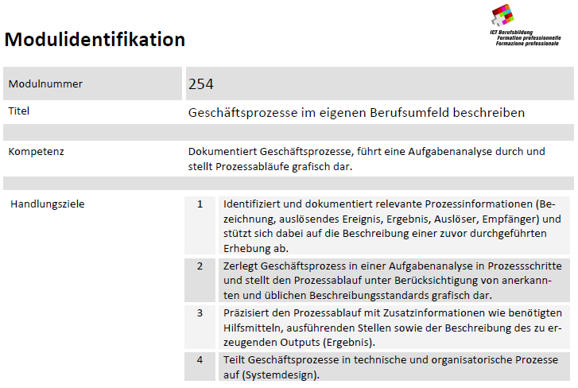
HANOK

Slide 11
LEHRMITTEL
Die Inhalte von PDF’s, OneNote und den PowerPoint Skripten geben dem Unterricht sowie der Arbeit der Lernenden eine klar definierte Struktur. Vereinzelt wird auf externe online Quellen verwiesen. In der Dateiablage von Teams (unter "Dateien" des Kanals) werden prüfungsrelevante Files und zusätzliche Dokumente durch meinen Assisten:In abgelegt werden.
Einzel- und Gruppenaufträge werden über Teams (Aufgaben) erteilt und eingereicht (inklusive Anhängen).
Die folgenden Tools sind für dieses Modul nötig/empfehlenswert und können entweder über akademische Lizenzen oder auch sonst kostenlos bezogen werden.
Use-Case-Diagramme: Umletino, Umlet, Draw.io, Signavio
BPMN-Diagramme: Camunda Modeler, Signavio
Wireframes: PowerPoint, Word, Draw.io, Figma

Slide 12
LÖSUNG DER AUFGABEN
Einzel- und Gruppenaufträge werden über Teams/ PowerPoint erteilt und eingereicht (inklusive Anhängen).
Aufträge mit ChatGPT zu lösen ist nicht erlaubt - es sein denn, der Auftrag wird explizit so erteilt.
Bei Gruppenarbeiten wird klar deklariert, wer was gemacht hat.

Slide 13
ERWARTUNGEN
Ich erwarte, dass wir uns gegenseitig mit Respekt begegnen und bei Bedarf das Gespräch suchen.
Es ist für euch nützlich, dass ihr aktiv am Unterricht teilnimmt.
Ich erwarte von euch, dass ihr euch an die allgemeinen Schulregeln sowie Zeiten haltet.
Eure ERWARTUNGEN an mich?

Slide 14

LEISTUNGSBEURTEILUNG
Wir werden nicht immer gleicher Meinung sein. Es ist mir jedoch wichtig, dass die Leistungsbewertung sowie die dazugehörigen Kommentare nachvollzogen werden können. FEHLER --- SIND H E L F E R Learning from the best Ich teile meine Fehler mit euch Wie man es richtig macht – GOOGLE etc.
Notes:
Nach Möglichkeit werde ich die Bewertung mit Ihnen besprechen. Falls für Sie etwas unklar ist, haben Sie während dieser Besprechung die Gelegenheit, Fragen zu stellen.
Falls Sie mit der Bewertung nicht einverstanden sein sollten, ist es Ihre Verantwortung, dies am gleichen Tag während dem Unterricht zu melden. So können wir die Punkte sofort anschauen und hoffentlich klären. Sollte dies nicht möglich sein, schreiben Sie mir am gleichen Tag eine E-Mail, in welcher Sie begründen, mit was Sie warum nicht einverstanden sind. Auf Reklamationen, die nach dieser Frist eintreffen, wird nicht eingetreten.
Für sinnvolle Gespräche sind meine Türen grundsätzlich immer offen. Ich möchte jedoch endlose Diskussionen um Banalitäten vermeiden. Es soll ein Rahmen geschaffen werden, in dem wir unsere Energie auf das Wesentliche fokussieren können.
Aus diesem Grund behalte ich mir die Option vor, die Arbeiten von Lernenden bzw. Gruppen die eine "Einsprache" einlegen, einer anderen Lehrperson zur unabhängigen Bewertung vorzulegen. Ihre Arbeit würde in einem solchen Fall also komplett neu von dieser Drittperson bewertet. Die Bewertung kann gleich bleiben, sich ins Positive oder auch ins Negative verändern, falls die Drittperson bisher unbemerkte Mangelpunkte erkennen würde.
Nachdem alle offenen Fragen geklärt sind, werden die Noten ins Schulnetz eingetragen.

Slide 15

FRAGEN - ANWORTEN

Slide 16

"Wer meint etwas zu sein, hat aufgehört, etwas zu werden" (Sokrates)
Berufsbildungszentrum Wirtschaft,
Informatik und Technik BBZW
www.bbzw.lu.ch

